Slide 1


2.5 向量空间 内积与正交变换
一、向量空间的概念
定义1 设 为 维向量的集合，如果集合 非空，
且集合 对于加法及乘数两种运算封闭，那么就称
集合 为向量空间．

Slide 2


说明
1．集合 对于加法及乘数两种运算封闭指
2． 维向量的集合是一个向量空间,记作 .

Slide 3
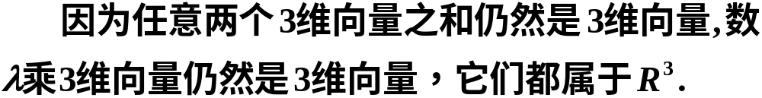
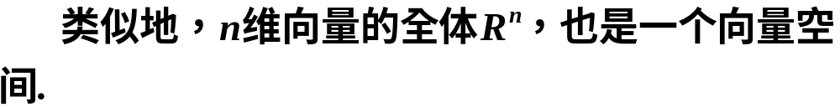

Slide 4




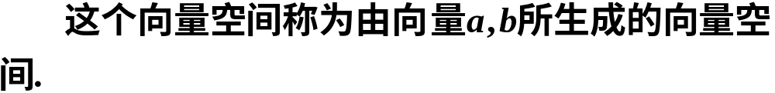
试判断集合是否为向量空间.

Slide 5
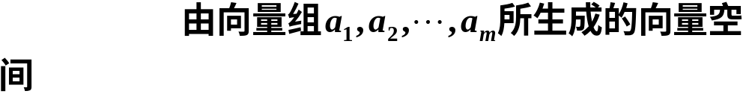
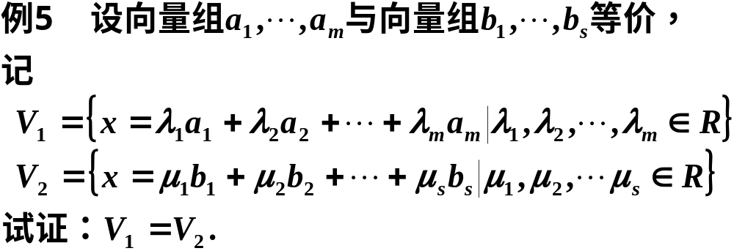
一般地，
为

Slide 6






二、子空间
定义2 设有向量空间 及 ，若向量空间 ，
就说 是 的子空间．
实例
设 是由 维向量所组成的向量空间，

Slide 7







三、向量空间的基与维数
定义3 设 是向量空间，如果 个向量
，且满足
那末，向量组 就称为向量 的一个
基， 称为向量空间 的维数，并称 为 维向量
空间．

Slide 8

说明
（1）只含有零向量的向量空间称为0维向量空间，因此它没有基．
（2）若把向量空间 看作向量组，那末 的基
就是向量组的最大无关组, 的维数就是向量组的
秩.
（3）若向量组 是向量空间 的一
个基，则 可表示为

Slide 9

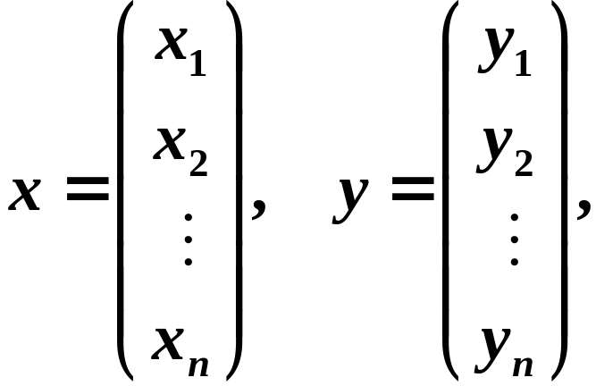
一、内积的定义及性质
定义1
内积

Slide 10

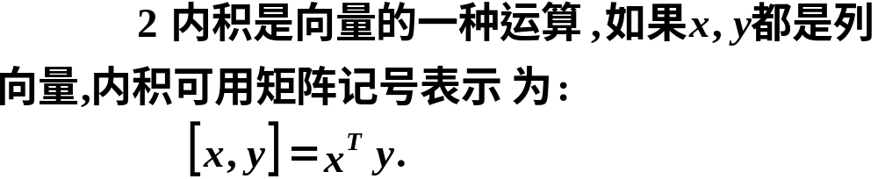
说明
1 维向量的内积是3维向量数量积
的推广，但是没有3维向量直观的几何意义．

Slide 11


内积的运算性质

Slide 12
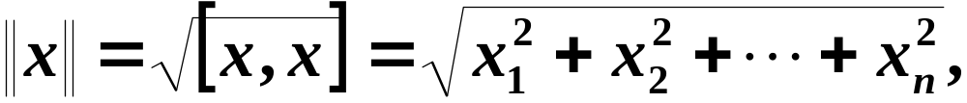





二、向量的长度及性质
定义2
令
长度
范数
向量的长度具有下述性质：

Slide 13
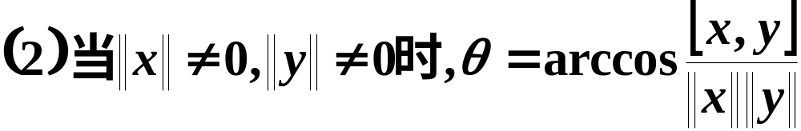

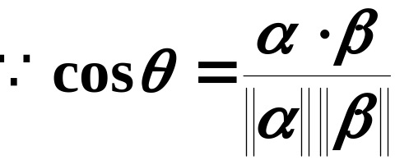
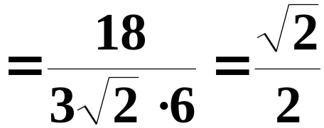
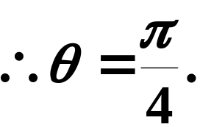
单位向量
夹角
解

Slide 14
三、正交向量组的概念及求法
１ 正交的概念
正交
２ 正交向量组的概念
若一非零向量组中的向量两两正交，则称该向
量组为正交向量组．

Slide 15
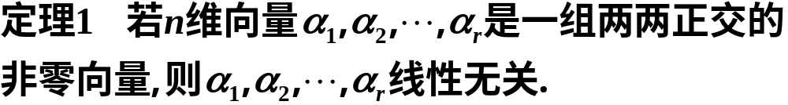



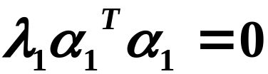
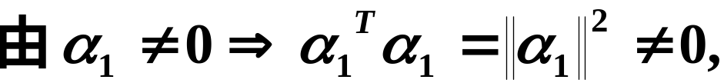



３ 正交向量组的性质
证明

Slide 16
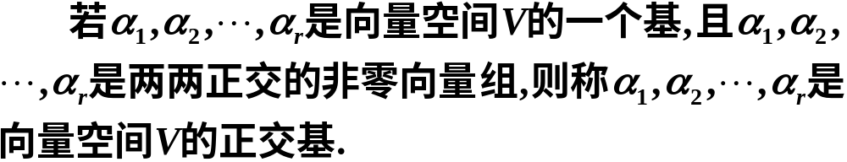
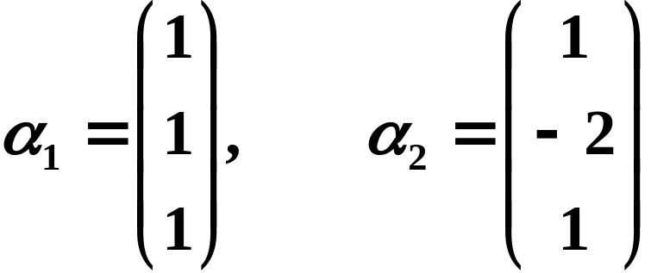


４ 向量空间的正交基
例1 已知三维向量空间中两个向量
正交，试求 使 构成三维空间的一个正交
基.

Slide 17

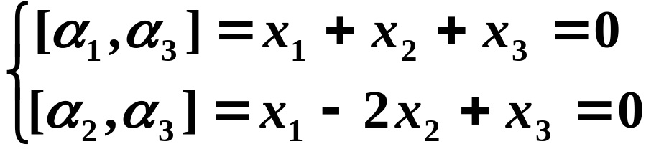

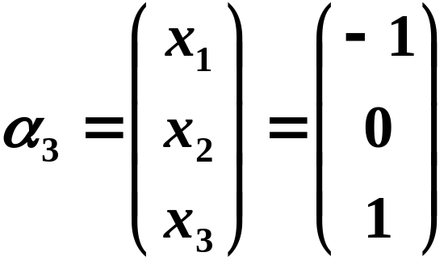

解
则有
即
解之得
由上可知 构成三维空间的一个正交基.

Slide 18
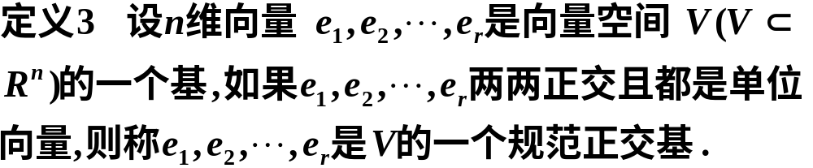
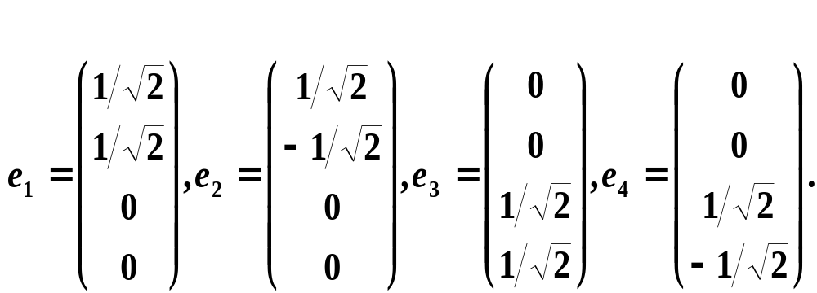
５ 规范正交基
例如

Slide 19
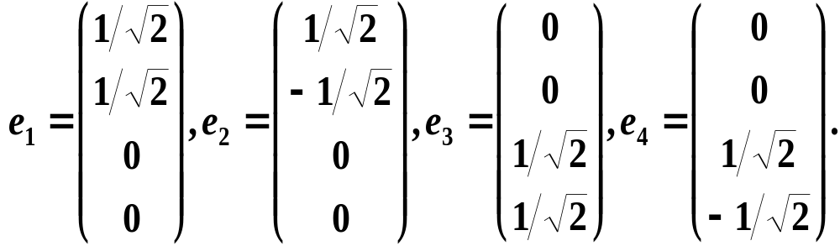
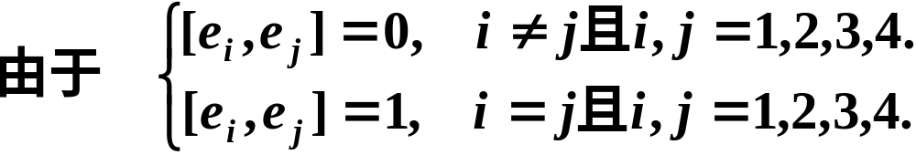

Slide 20
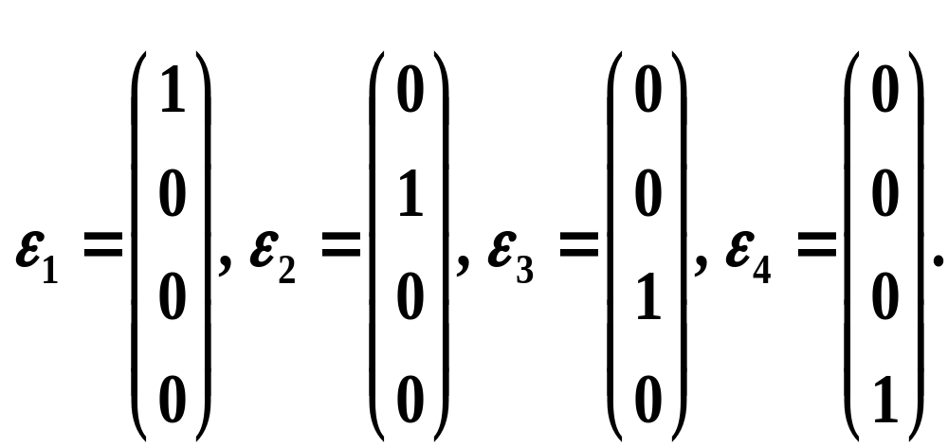

同理可知

Slide 21
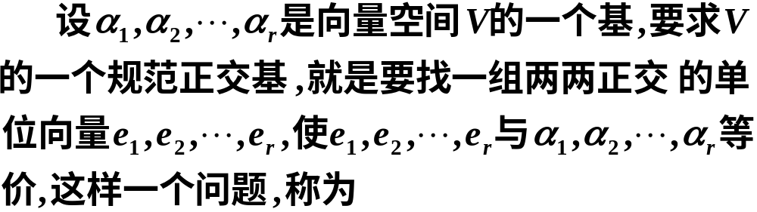
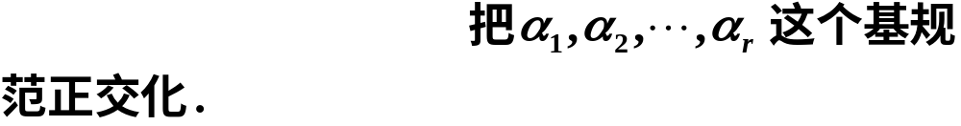

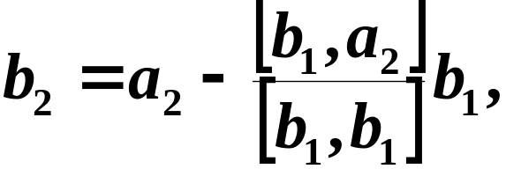
６ 求规范正交基的方法
（1）正交化，取 ，

Slide 22
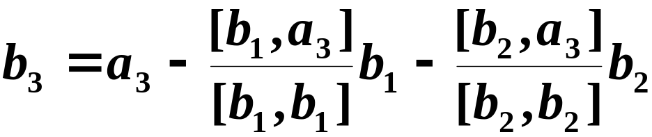
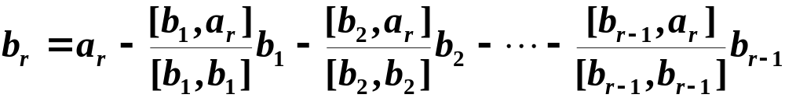
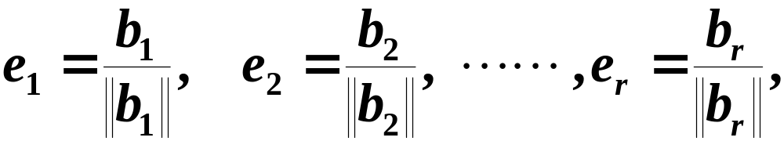
（2）单位化，取

Slide 23
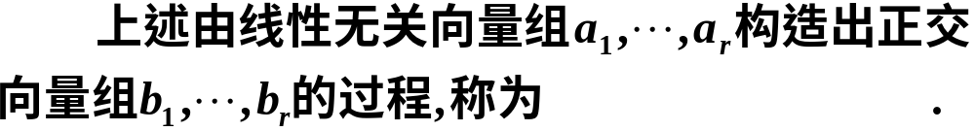

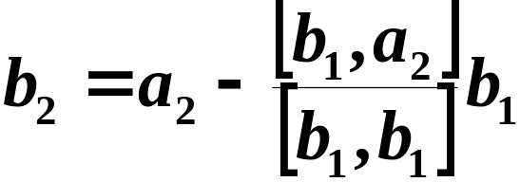
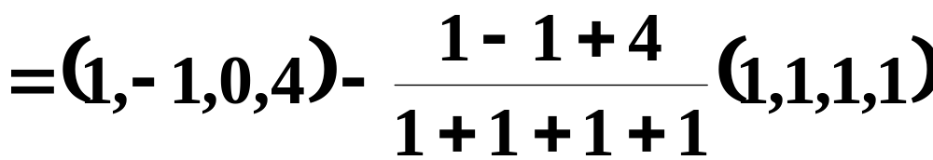

施密特正交化过程
例２ 用施密特正交化方法，将向量组
正交规范化.
解 先正交化，
取

Slide 24
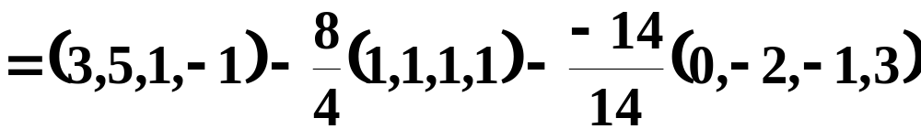

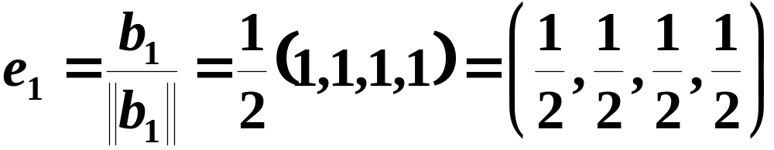
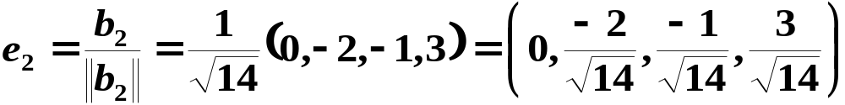
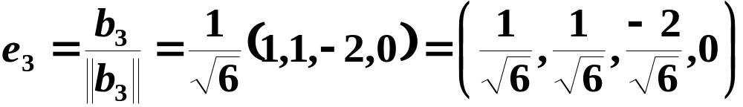
再单位化，
得规范正交向量组如下

Slide 25
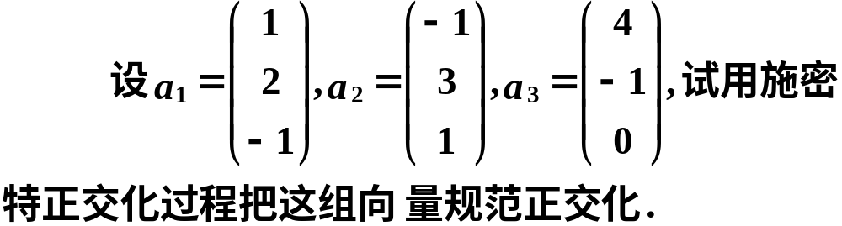

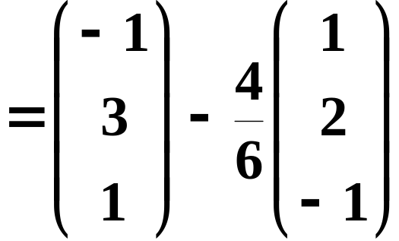
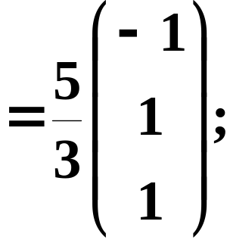
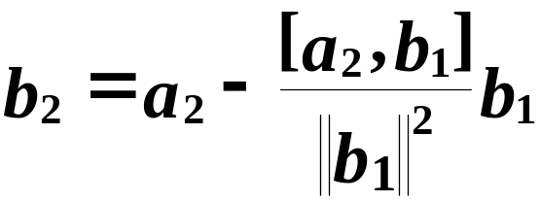
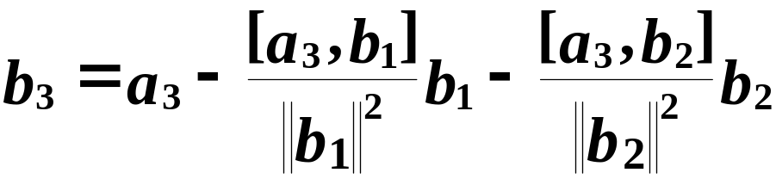
例３
解

Slide 26
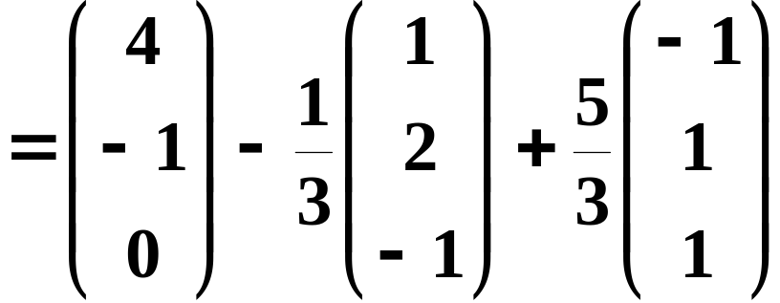
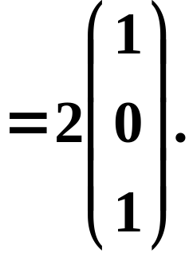
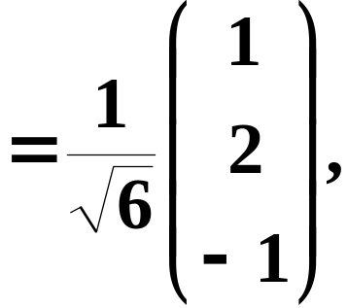
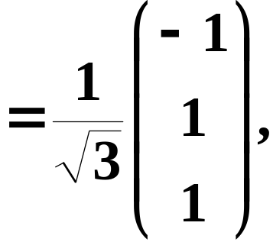
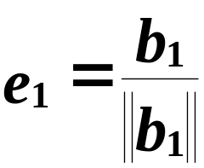
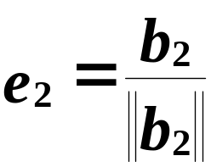
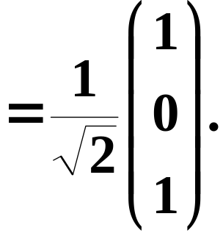
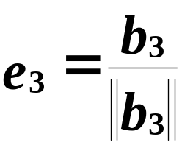

再把它们单位化，取

Slide 27
















几 何 解 释

Slide 28



例４
解

Slide 29




把基础解系正交化，即合所求．亦即取

Slide 30





四、正交矩阵与正交变换
定义4
为正交矩阵的充要条件是 的列向量都
是单位向量且两两正交．
定理
证明

Slide 31




Slide 32





定义5 若 为正交阵，则线性变换 称为正
交变换．
性质 正交变换保持向量的长度不变．
证明
例５ 判别下列矩阵是否为正交阵．

Slide 33


解
考察矩阵的第一列和第二列，
由于
所以它不是正交矩阵．

Slide 34




由于
所以它是正交矩阵．

Slide 35


例６
解

Slide 36


五、小结
1．将一组基规范正交化的方法：
先用施密特正交化方法将基正交化，然后再将
其单位化．
2． 为正交矩阵的充要条件是下列条件之一成立：

Slide 37



思考题
求一单位向量，使它与
正交．

Slide 38
作业
P112 38 ，40，

